Slide 1
Javascript
Trio complet !

Slide 2
Introduction
Issu du développement d’un langage de script côté serveur,
JavaScript s’impose comme la technologie Web orientée client dès 1996 du fait de son intégration à Netscape Navigator, premier navigateur commercial distribué à grande échelle à cette époque.
Par la suite, le langage évolue par ajouts successifs de fonctionnalités de versions en versions, tout en répondant aux évolutions des spécifications d’ECMAScript (v6 actuellement).
D’un point de vue général, Js a pour vocation de manipuler des objets informatiques fournis par une application hôte.
Il est utilisé dans la grande majorité des cas pour interagir avec un document HTML via l'interface du Document Object Model.

Slide 3
Utilisation courante
Animations d’éléments
Modifications d’éléments
Réactions à des évènements (souris, clavier, etc.)
Validations de formulaires
Calculs
Informations (fenêtres d’avertissement, de confirmation, etc.)
Redirections
Requêtes HTTP/HTTPS

Slide 4
Le DOM : Document Object Model
" The Document Object Model is a platform and language-neutral interface that will allow programs and scripts to dynamically access and update the content, structure and style of documents.
The document can be further processed and the results of that processing can be incorporated back into the presented page. "
@W3C : http://www.w3.org/DOM

Slide 5
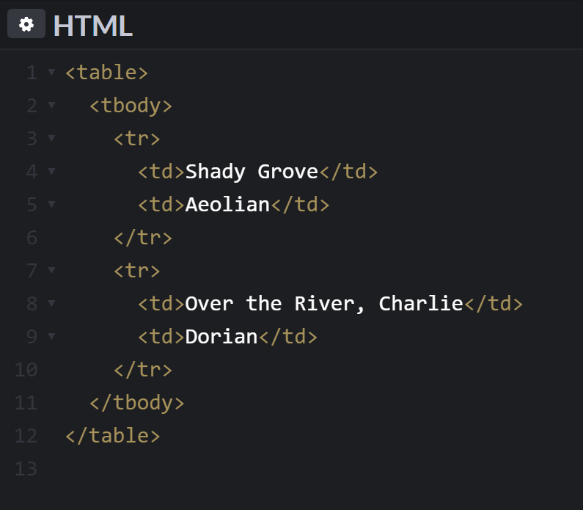
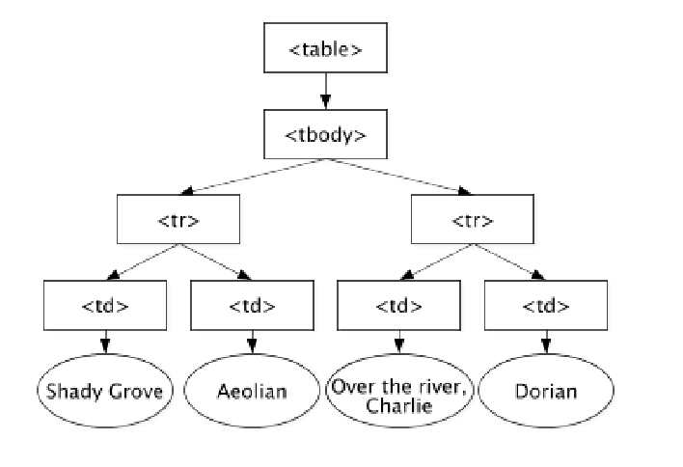
Il s'agit d'une représentation, sous forme d'un objet informatique, qui permet d'identifier, d'accéder et de manipuler l'ensemble des éléments du document.

Slide 6
JavaScript
Langage basé objet (tout est objet)
Typage dynamique
Interprété (non compilé)
Evènementiel
C'est un langage orienté objet à prototype, c'est-à-dire que les bases du langage et ses principales interfaces sont fournies par des objets qui ne sont pas des instances de classes, mais qui sont chacun équipés de constructeurs permettant de créer leurs propriétés, et notamment une propriété de prototypage qui permet d'en créer des objets héritiers personnalisés.

Slide 7
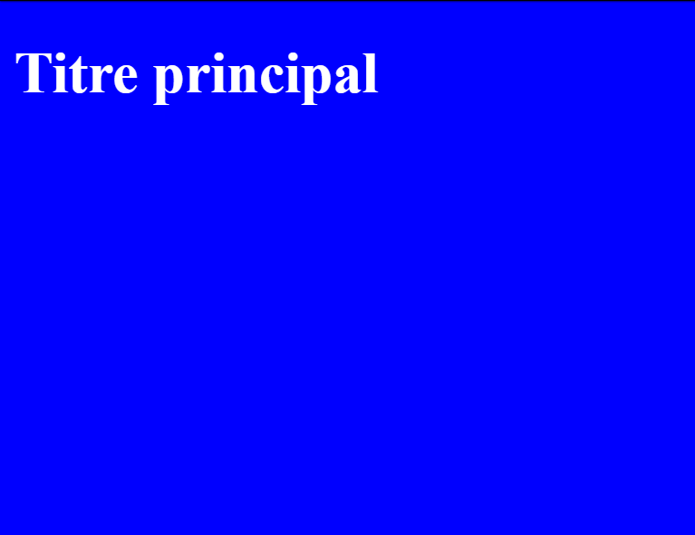
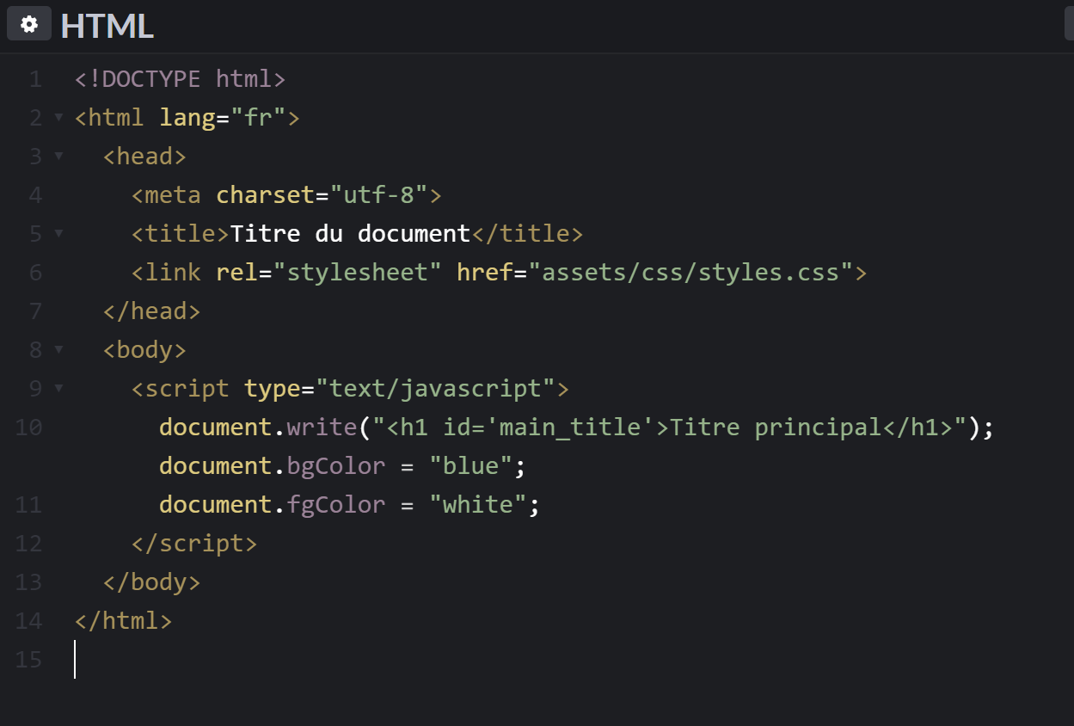
https://codepen.io/baltrap33/pen/MqbOBg

Slide 8
Variables et types de base
Tout programme informatique ne fait pour l’essentiel que manipuler des données.
Quelque soit la nature de ces données, elles sont systématiquement traduites en séries numériques binaires (suites de 0 et de 1) dans la mémoire d’un ordinateur, et ainsi difficilement accessibles telles quelles pour le programmeur.
La notion de variable vient pallier cette difficulté en permettant d'associer un nom à une valeur.
Du point de vue physique d’un ordinateur, un nom de variable fait référence à une adresse (un emplacement) de la mémoire à laquelle est stockée une valeur bien spécifique dotée d’un type déterminé.

Slide 9
Noms de variable & règles d'écriture
Comme dans la plupart des langages de programmation, un nom de variable doit être élaboré à partir des caractères (non accentués) appartenant aux intervalles [a ; z], [A ; Z], [0 ; 9] et des symbole ‘_’ et '&’.
Les noms de variables commencent toujours par une lettre ou par le symbole ‘_’.
Js est sensible à la casse. cube, Cube, et CUBE définissent trois variables distinctes.
Par convention on utilise une capitalisation en camelCase.
Le choix d’un nom de variable est important pour la compréhension d’un script : en général on utilise le contexte du script;
Mots réservés par le langage lui-même : abstract, boolean, break, byte, case, catch, char, class, const, continue, debugger, default, delete, do, double, else, export, extends, etc…

Slide 10
Types de données primitifs
Type | Mot-clé / Limitation | Exemple
Chaine de caractères | string | "Hello Js !"
Nombres (entiers et flottants) | number (integer, float) ± 1.79769x10308 > n > ± 5.0x10-324 | 10.25 -6
Booléens | boolean | true / false
Indéfini | undefined | var car; console.log(car);

Slide 11
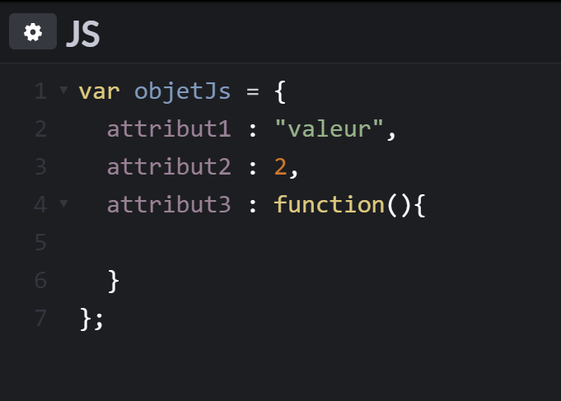
Types de données composites
Une donnée composite permet de regrouper de manière structurée sous un même nom de variable un ensemble de valeurs.
Le langage JavaScript dispose d'un seul type de donnée composite : l’objet (Object).

Slide 12
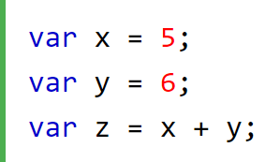
Les variables en javascript
Les variables sont des allocations de mémoire permettant de stocker des valeurs de données.
Donc z ?
Toutes les variables en Js doivent être avec un nom UNIQUE.

Slide 13
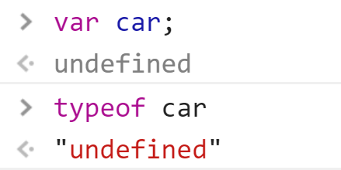
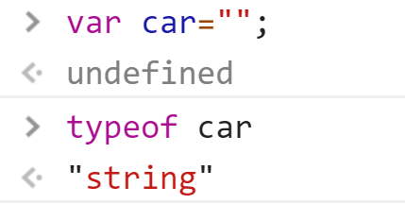
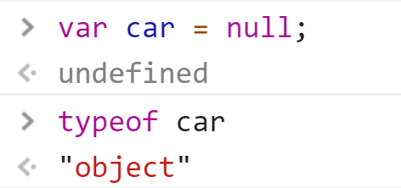
Les types de variable : typeof
Outres les types primitifs et composites, il existe d’autres ‘types’ de variable qui ne sont pas des types de données en tant que telle.
typeof permet en javascript de tester le type d’une donnée (qui n’est pas le type de la variable).
En Js, null signifie rien ou vide, mais rien ou vide, n’est PAS indéfini !
Cela suppose que null était ou pourrait-être quelque chose.
Voilà pourquoi il est de type object.

Slide 14
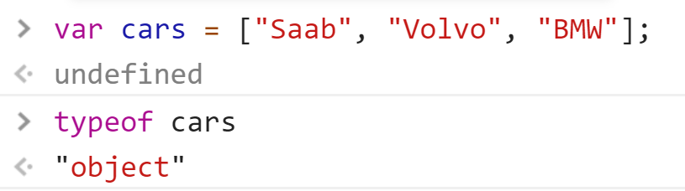
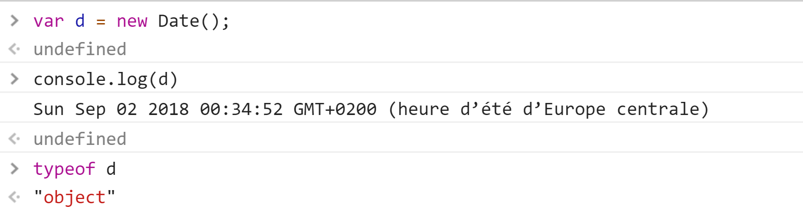
Autres types de variable
Les tableaux
Array
Les dates
Date

Slide 15
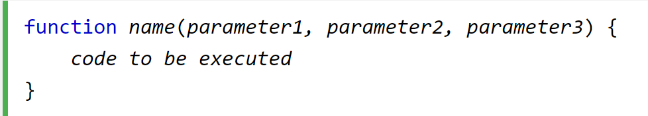
La fonction en Javascript
La fonction est un bloc de code qui permet d’effectuer une tache spécifique.
Une fonction est exécutée quand « quelque chose » l’appelle.
Un évènement a eu lieu
Un algorithme ou une autre fonction
Automatiquement ou par elle-même

Slide 16
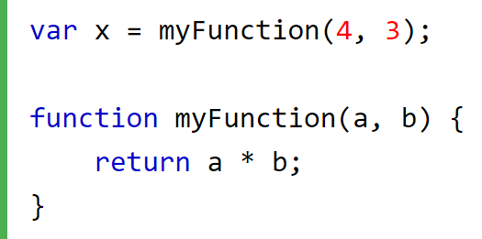
La valeur d’une fonction
Une fonction peut avoir une valeur de retour.
Il est donc possible d’attribuer cette valeur à une variable.

Slide 17
L’opérateur d’affectation
L’affectation d’une valeur à une variable se fait comme dans la plupart des langages de programmation (symbole ‘=’) :
var a = ‘’toto’’;
var b = 23;
var a = 12, b = 0;
Utilisation de l’affectation :
affecter une valeur à une variable

Slide 18
Les opérateurs arithmétiques
Opérateurs | Description | Exemple
+ | Addition | var c = a + 10;
- | Soustraction | c = a – 2;
* | Multiplication | c = a * 4;
/ | Division | a / 12;
% | Modulo (obtenir le reste) | var z = a % 2;
++ | Incrémentation | z ++
-- | Décrémentation | z --

Slide 19
Les opérateurs d’assignation
Opérateurs | Exemples
= | a = b; | b = a;
+= | a += b; | a = a + b;
-= | a -= b; | a = a – b;
*= | a *= b; | a = a * b;
/= | a /= b; | a = a / b;
%= | a %= b; | a = a % b;
Utilisation de l’assignation :
Réaliser des calculs
Assigner une valeur à une nouvelle variable

Slide 20
Les opérateurs de comparaison
Opérateurs | Symboles | Exemple
Strictement inférieur à | < | a < b
Strictement supérieur à | > | a > b
Inférieur ou égal à | <= | a <= b
Supérieur ou égal à | >= | b >= a
Égal à | == | a == b
Différent de | != | a != b
Identique | === | a === b
Non identique | !== | a !== b
Utilisation de la comparaison :
Opérations de contrôle

Slide 21
Les opérateurs logiques
Nom | Symboles | Exemple
Conjonction | && | cond1 && cond2
Disjonction | || | cond1 || cond2
Négation | ! | !cond1
Utilisation de la logique :
Opérations de contrôle

Slide 22
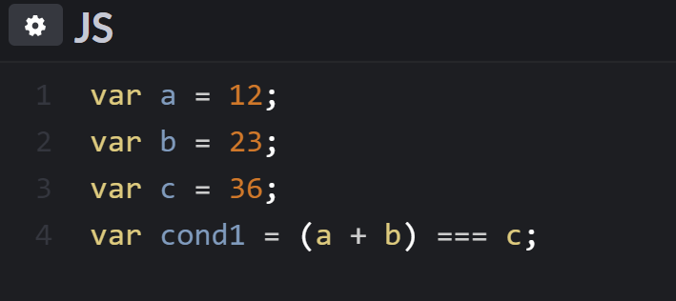
Les expressions
Une expression consiste en une combinaison syntaxiquement correcte d’opérandes (variables ou valeurs) et d’opérateurs.
Quelque soit la complexité d’une expression, celle-ci est toujours évaluée par l’interpréteur JavaScript et le résultat de son évaluation constitue une valeur.
Quelle est la valeur de cond1 ?
a + b est calculé en premier
le résultat a + b est comparé à c
la valeur de cond1 est issue de la comparaison.

Slide 23
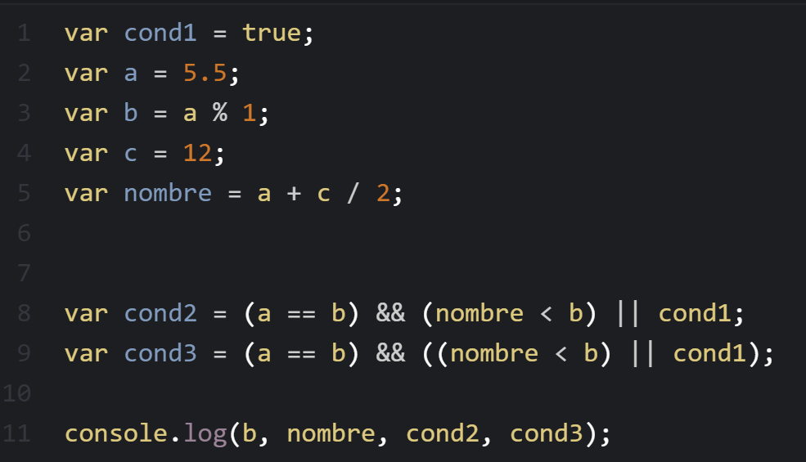

Utilisation des parenthèses
En programmation les caractères comme
les parenthèses ()
les accolades {}
les crochets []
le point-virgule ;
la virgule ,
l’espace _
ont une importance capitale !

Slide 24
Références et documentations
Programmation JavaScript
http://fr.wikibooks.org/wiki/Programmation_JavaScript
JavaScript: The Definitive Guide: Rough Cuts Version
http://oreilly.com/catalog/9780596805531
ECMAScript Language Specification (Standard ECMA-262)
http://www.ecmainternational.org/publications/standards/Ecma-262.htm
JavaScript and HTML DOM Reference
http://www.w3schools.com/jsref/default.asp
JavaScript Reference
https://developer.mozilla.org/en/JavaScript/Reference
Gecko DOM Reference
https://developer.mozilla.org/en/Gecko_DOM_Reference

